Slide 1
67
53
21
53
21
53
21
53
Lernsystem für GitHub
21
53
Praxisprojekt SS2024
Anouk Martinez
21
53
21
53
21
53
21
53
133
21
133
21
133
21
133
21
133
21
133

Slide 2
67
53
Agenda
21
53
Problemstellung
Woher die Idee?
21
53
Lösungsansatz
Wie können wir helfen?
21
53
21
Umsetzung
Technisches und Demo
53
21
53
Zukunft und Fazit
Wie geht es weiter?
21
53
Material
Links und Quellen
21
53
21
53
133
21
133
21
133
21
133
21
133
21
133

Slide 3
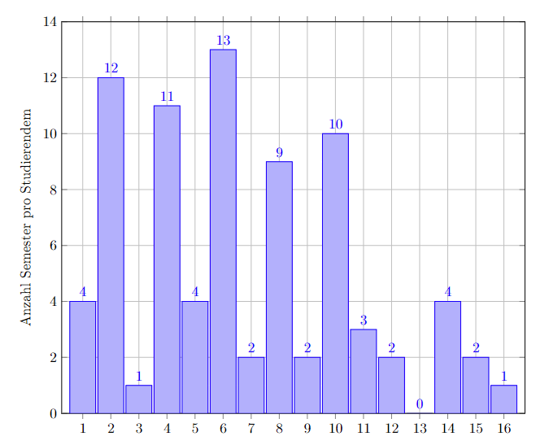
67
53
21
53
21
53
21
53
Problemstellung
Woher die Idee? Warum das Ganze?
21
53
21
53
21
53
21
53
21
53
133
21
133
21
133
21
133
21
133
21
133

Slide 4
67
Problemstellung
These
53
21
53
21
53
21
53
21
53
„Studierende an der TH Köln haben Probleme damit, die Features von GitHub zu sammeln und zu verstehen.“
21
53
21
53
21
53
21
53
133
21
133
21
133
21
133
21
133
21
133

Slide 5
67
Problemstellung
Vorgehen
53
21
53
21
53
21
53
Implementierung
21
53
Mögliche Gründe
Zielgruppen Analyse
Lösungs
Ansatz
Proof of Concepts
Prototyp
21
Umfrage
53
21
53
21
53
21
53
133
21
133
21
133
21
133
21
133
21
133

Slide 6
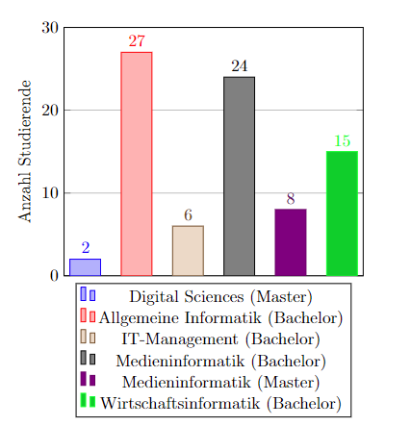
67
Problemstellung
Umfrage
53
21
53
21
53
21
53
21
53
21
53
21
53
21
53
21
53
133
21
133
21
133
21
133
21
133
21
133

Slide 7
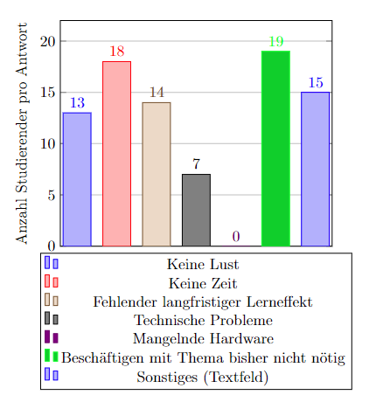
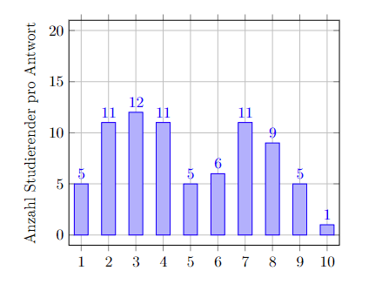
67
Problemstellung
Umfrage
53
21
Ergebnisse stützen oder widerlegen Thesen
53
21
53
21
53
21
53
21
53
21
53
21
53
21
53
133
21
133
21
133
21
133
21
133
21
133

Slide 8
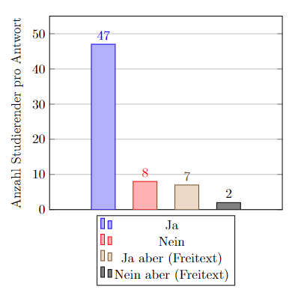
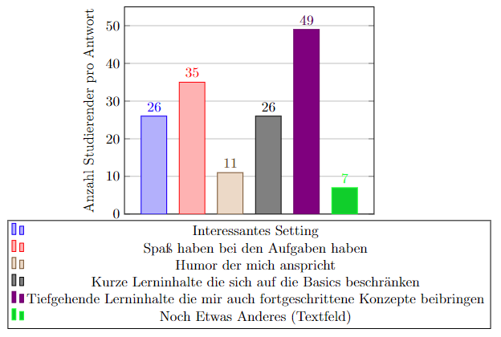
67
Problemstellung
Umfrage
53
21
Wünsche Studierender nach einem Lernsystem bestätigt
53
21
53
21
53
21
53
21
53
21
53
21
53
21
53
133
21
133
21
133
21
133
21
133
21
133

Slide 9
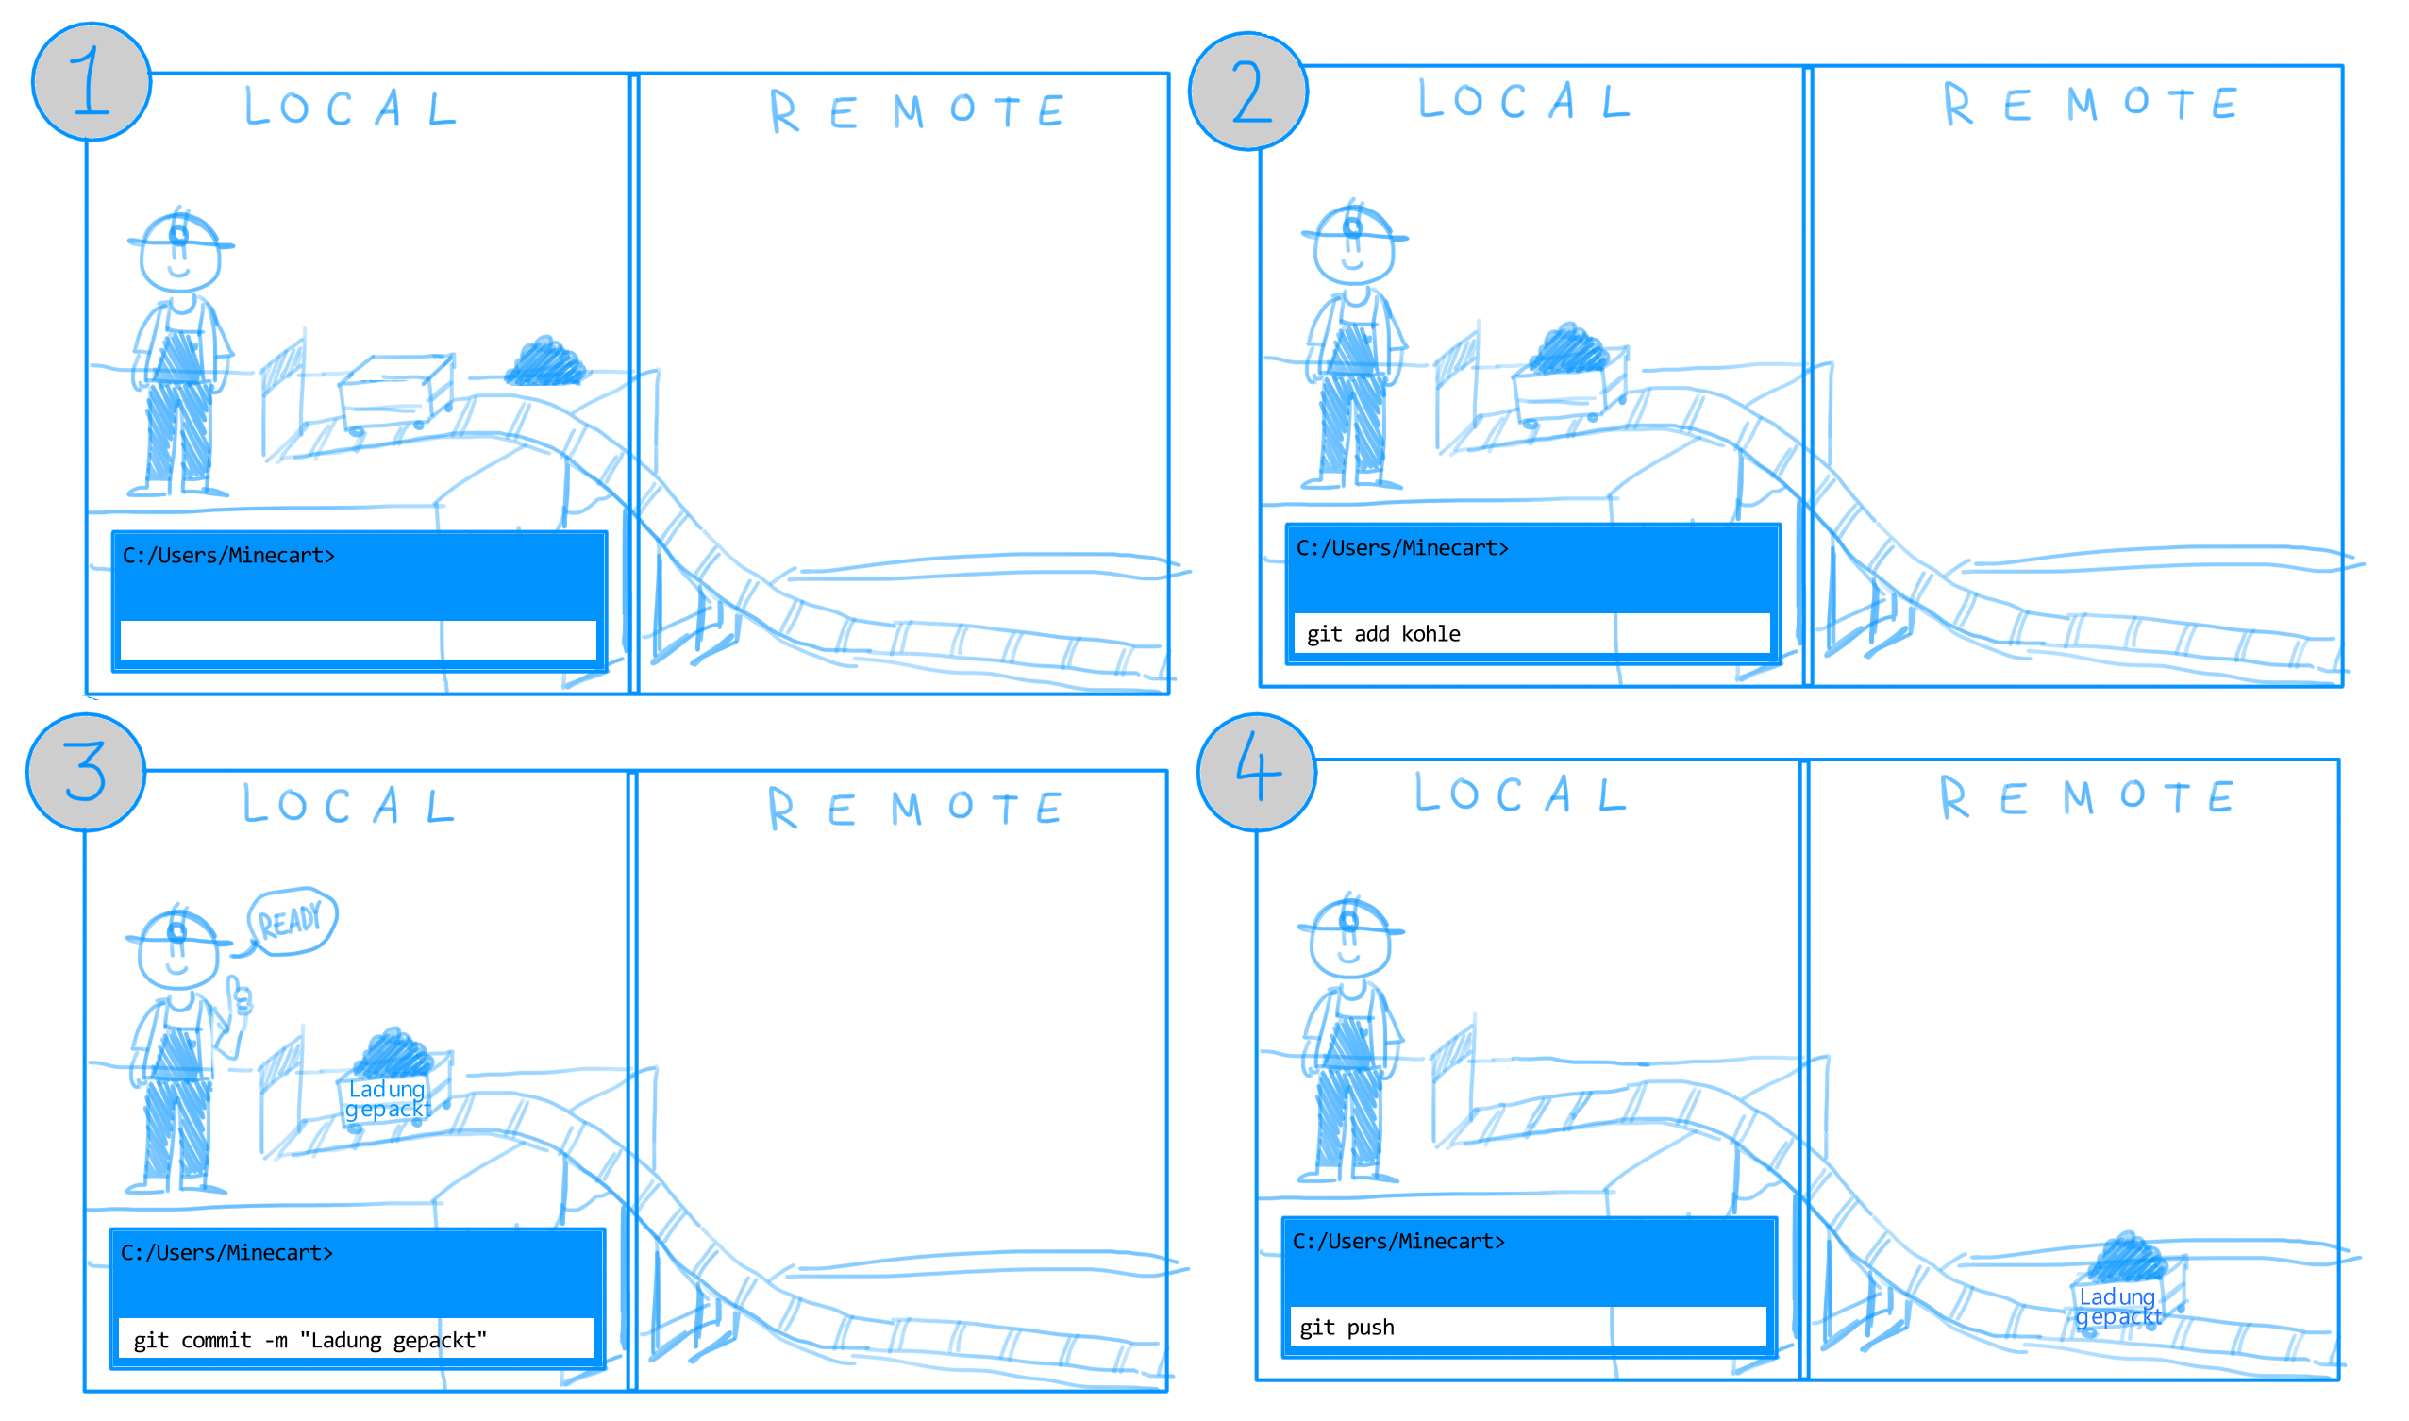
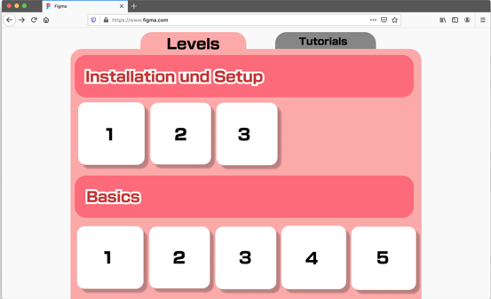
67
53
21
53
21
53
21
53
Lösungsansatz
Was können wir tun?
21
53
21
53
21
53
21
53
21
53
133
21
133
21
133
21
133
21
133
21
133

Slide 10
67
Lösungsansatz
Anforderungen
53
21
53
21
53
21
53
Spielerisches Lernsystem
Vermitteln der Basics mit praktischer Anwendung
Sammeln alles Wissens an einem Ort
Appeal für Studierende der Informatik
21
53
21
53
21
53
21
53
21
53
133
21
133
21
133
21
133
21
133
21
133

Slide 11
67
Lösungsansatz
Grobentwurf
53
21
53
21
Anforderungen, ein Domänenmodell und ein Stakeholdermodell
Grobentwurf
53
21
53
21
53
21
53
21
53
21
53
21
53
133
21
133
21
133
21
133
21
133
21
133

Slide 12
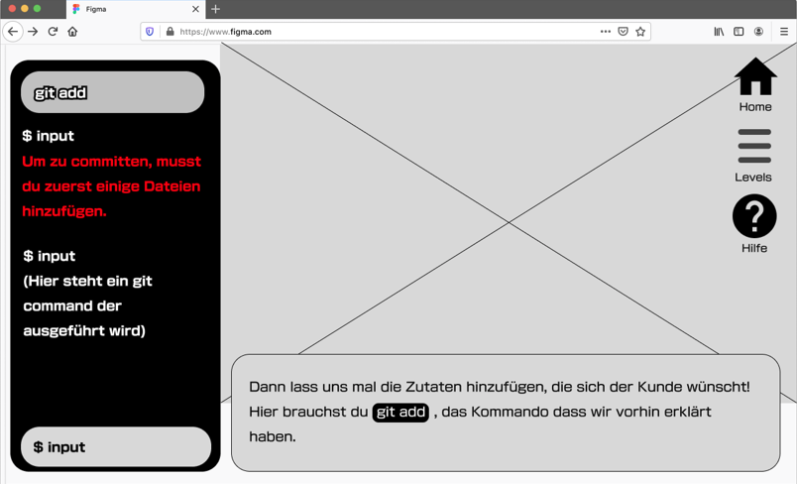
67
Lösungsansatz
Wireframes
53
21
53
21
53
21
53
21
53
21
53
21
53
21
53
21
53
133
21
133
21
133
21
133
21
133
21
133

Slide 13
67
Lösungsansatz
Proof of Concepts
53
21
53
21
Mock Konsole
53
Eingabe und Feedback
Eingabe und Ausgabe über Buttons statt Texteingabe
21
53
21
Dialogbox
53
Klicken zum Fortführen, gibt Hinweise und Infos
Button zum Fortführen
21
53
21
PWA Funktionalität
53
Applikation kann heruntergeladen werden und ist Offline verfügbar
Hinweis zum Online gehen
21
53
21
53
133
21
133
21
133
21
133
21
133
21
133

Slide 14
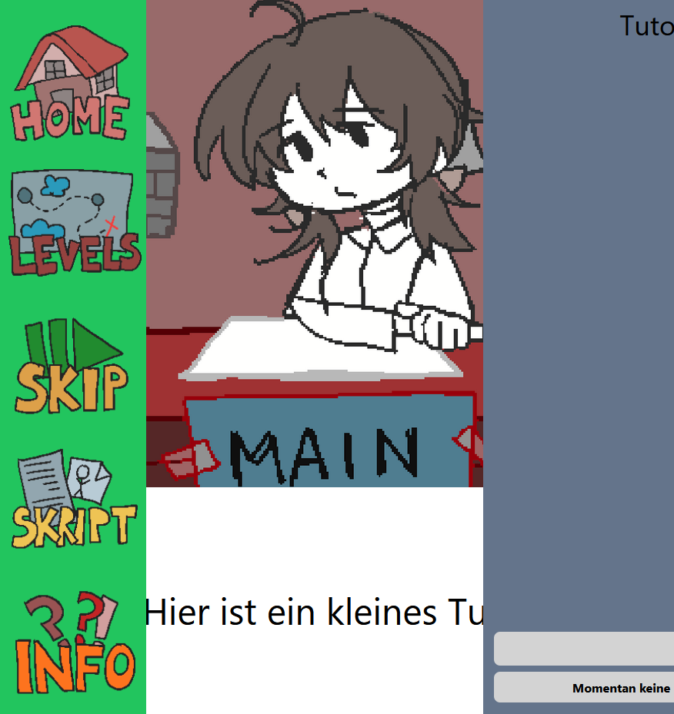
67
53
21
53
21
53
21
53
Umsetzung
Technisches und Demo
21
53
21
53
21
53
21
53
21
53
133
21
133
21
133
21
133
21
133
21
133

Slide 15
67
Umsetzung
Funktionen
53
21
53
21
53
Haupt Komponenten
21
53
Home Screen
Bibliothek mit Tutorials und Auswahl
Konsole mit Eingaben und Feedback
Dialogbox
Sidebar mit Menü
21
53
21
53
21
53
21
53
21
53
133
21
133
21
133
21
133
21
133
21
133

Slide 16
67
Umsetzung
Technologien
53
21
53
Vue Typescript HTML Vite
21
Einfache Entwicklung
Nutzen von Emits
Schnelle Einbindung von Tailwind durch Wiederverwendung der Komponenten
53
21
53
Tailwind CSS
21
Schnelle Feedback Schleife
53
21
Deno
53
Persönliches Interesse
Mehr Features
Backwards Kompatibilität
21
53
21
PWA Funktionen
53
Zugänglichkeit für möglichst viele Studierende
21
53
133
21
133
21
133
21
133
21
133
21
133

Slide 17
67
53
Umsetzung
21
53
21
53
21
53
21
53
Live Demo
21
53
21
53
21
53
21
53
133
21
133
21
133
21
133
21
133
21
133

Slide 18
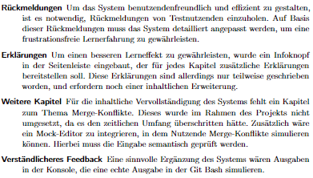
67
53
21
53
21
53
21
53
Zukunft und Fazit
Wie geht es weiter? Chancen und Risiko
21
53
21
53
21
53
21
53
21
53
133
21
133
21
133
21
133
21
133
21
133

Slide 19
67
Fazit
Retrospektive
53
21
53
21
53
21
53
Nicht alle Features implementiert
PoC 1 Eingabe Fallback
PoC 3 PWA Offline Funktionen
Kapitel zu Merge Konflikten
Inhalte nicht detailliert genug
Keine Spieltestende
21
53
21
53
21
53
21
53
21
53
133
21
133
21
133
21
133
21
133
21
133

Slide 20
67
Fazit
Erweiterungen
53
21
53
21
53
21
53
Weitere Kapitel und Tiefergehende Inhalte
Feedback von Nutzern sammeln
Update der Assets (Bilder und Texte)
Verbesserung der Code Architektur
21
53
21
53
21
53
21
53
21
53
133
21
133
21
133
21
133
21
133
21
133

Slide 21
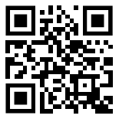
67
Material und Quellen
Links
53
21
53
Sciebo
21
https://th-koeln.sciebo.de/apps/files/?dir=%2FPraxisprojekt&fileid=838316617
53
21
53
GitHub Repository
21
https://github.com/AnoukMartinez/martinez-pp-ss-2024
53
21
53
Deploytes System
http://139.6.56.117:5173/
21
53
21
53
21
53
133
21
133
21
133
21
133
21
133
21
133

Slide 22

67
53
21
53
21
53
21
53
Vielen Dank für die Aufmerksamkeit!
21
53
21
53
21
53
21
53
21
53
133
21
133
21
133
21
133
21
133
21
133

